Slide 1
Insectes

Slide 2
la mouche

Slide 3

l’araignée (f)

Slide 4
le scorpion

Slide 5
le bourdon

Slide 6

la coccinelle

Slide 7
la luciole

Slide 8

le papillon

Slide 9
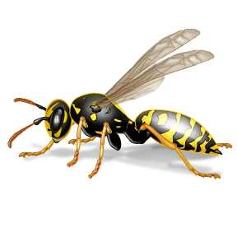
la guêpe

Slide 10
les termites (f)

Slide 11
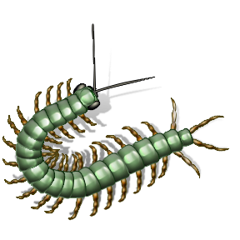
le mille-pattes

Slide 12
le ver

Slide 13
la sauterelle

Slide 14
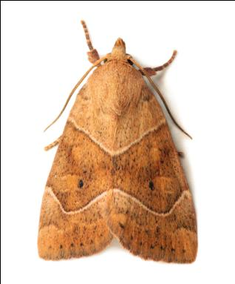
le papillon de nuit

Slide 15
la chenille

Slide 16
la fourmi

Slide 17
la limace

Slide 18
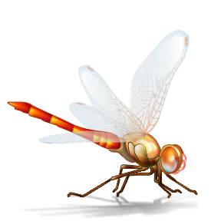
la libellule

Slide 19
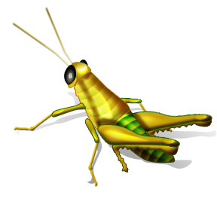
le grillon

Slide 20
l’escargot (m)

Slide 21

l’abeille (f)

Slide 22
le scarabée

